Slide 1
Svårläkta sår
– basbedömning och basbehandling
240425+240515
Anna Davnert
Undersköterska
Sårcentrum
Charlotta Prahl
Distriktssköterska
Sårcentrum
Brunnsgårdens vårdcentral

Slide 2
Dagens hålltider
Basbedömning , diagnoser
Dopplerundersökning
Sårstatus och debridering
Fika 20 min
Sårinfektion
Förband
Medicinsk kompressionsbehandling
SÅR
Notes:
Från nästa vecka kommer denna utbildning att ligga på den externa webben, Sårcentrum Blekinge
Blädderex av det nya framtagna vårdprogram Svårläkta sår- utbildningen baserad på
Folder i fickformat där informationen är komprimerad, diagnos, lättöverskådligt gällande basbedömning och behandling.
I slutet kommer det finnas länkar där ytterligare information finns att hämta.

Slide 3
Sårcentrum
Karlshamn
Mott: Månd-onsd-torsd
Telefontider:
Måndag kl.8-9.30
Torsdag kl.8-9.30
Tel.0454-733480
Lyckeby
Mott: Tisd och fred
Telefontider:
Tisdag kl 8-9.30
Fredag kl 8-9.30
Tel. 0455-735474
E-post: sarcentrum@regionblekinge.se
Notes:
Mottagningen är en deltidsöppen resurs .
Läkarmottagning måndag och torsdag och fredag. Onsdag sköterskemott.
Arbetar i TEAM= läkare, usk, dsk
Tillhör Nära Vård

Slide 4
Sårcentrum
Är behjälplig med diagnossättning och upprättande av behandlingsstrategier
Sårcentrum är en primärvårdsansluten sårmottagning i Region Blekinge
Ej remisstvång
Önskvärt att såransvarig personal kommer med patienten
Samarbetar med slutenvårdens specialistkliniker

Slide 5
Hur kan vi samarbeta kring gemensamma patienter
Besök på mottagning
Skicka bilder, frågeställningar via säker E-post:
sarcentrum@regionblekinge.se. Lösenord: Sarcentrum1!
Besök via Digital vårdmöte- Visiba
Telefonrådgivning
Hospitering
Dermicus- projekt

Slide 6
Basbedömning

Slide 7
Anamnes
Sjukdomar
Läkemedel
Diabetes
Hjärtkärlsjukdom
Reumatisk sjukdom
Neurologisk sjukdom
Hudsjukdom
APC-resistens och DVT
Anemi
Blodförtunnande
Smärtstillande
Kortison
Immunhämmande
Livsstilsfaktorer
Vikt, längd Nutrition
Rörlighet
Rökning
Notes:
RiksSårs mallen.

Slide 8
Såranamnes
Sårduration
Såruppkomst
Tidigare svårläkt sår, recidivsår?
Tidigare kärlkirurgiska åtgärder (variceringrepp, arteriellt ingrepp)
Tidigare amputationer
Antibiotikabehandling för aktuellt sår senaste 6 mån
Notes:
Ja vad behöver vi då veta om patientens sår. Har patienten haft sår tidigare, var det på samma ställe, vad skulle det då bero på, trycksår, venöst sår?
Hur uppkom såret – många kan beskriva det till en specifik dag, för andra fanns det bara där. Detta säger mycket om diagnosen. Ett traumatiskt sår minns man ofta. Ett neuropatiskt diabetessår fanns plötsligt där för patienten, den kände inte av det pga nedsatt känsel. Det säger mycket om såret. Började det som svullnad av benen, sedan läckage och sår – tänk venöst.
Hur länge har det funnits i denna storlek. Än idag träffar jag patienter som haft sitt sår i flera år, 10-11 år. Så ter sig inte ex maligna sår, som då borde tillväxt mycket mer. Venösa sår kan finnas lång lång tid.
Var såret sitter säger också mycket om diagnosen. Sitter det på sittbenknölar, armbågar, tår och hälar – tänk trycksår. Sitter det i trampdynan och inte gör ont – tänk neuropatiskt. Sitter det perifert på tår, hälar tänk arteriellt. Sitter det kring anklar och på underben där svullnad är som värst, tänk venöst.
Sårstatus – hur såret ser ut återkommer vi till senare

Slide 9
Sårstatus
Sårlokalisation
Sårets utseende
(storlek, granulation, fibrin, nekros, sårkanter, sekretion, lukt, kringliggande hud, ödem, smärta, infektionstecken)
Notes:
Ja vad behöver vi då veta om patientens sår. Har patienten haft sår tidigare, var det på samma ställe, vad skulle det då bero på, trycksår, venöst sår?
Hur uppkom såret – många kan beskriva det till en specifik dag, för andra fanns det bara där. Detta säger mycket om diagnosen. Ett traumatiskt sår minns man ofta. Ett neuropatiskt diabetessår fanns plötsligt där för patienten, den kände inte av det pga nedsatt känsel. Det säger mycket om såret. Började det som svullnad av benen, sedan läckage och sår – tänk venöst.
Hur länge har det funnits i denna storlek. Än idag träffar jag patienter som haft sitt sår i flera år, 10-11 år. Så ter sig inte ex maligna sår, som då borde tillväxt mycket mer. Venösa sår kan finnas lång lång tid.
Var såret sitter säger också mycket om diagnosen. Sitter det på sittbenknölar, armbågar, tår och hälar – tänk trycksår. Sitter det i trampdynan och inte gör ont – tänk neuropatiskt. Sitter det perifert på tår, hälar tänk arteriellt. Sitter det kring anklar och på underben där svullnad är som värst, tänk venöst.
Sårstatus – hur såret ser ut återkommer vi till när vi tittar på de specifika diagnoserna.

Slide 10
Sårsmärta
Smärtanalys
När gör det ont?
Var gör det ont?
Smärtskattning, VAS
Behandla smärtan
Omläggningssmärta
Xylocainsalva/spray, Lidokain/prilokain (EMLA, Tapin)kräm,
Smärttablett inför omläggning
Oro gör ont!
Notes:
Försämrad LivskvaliteXylocainsalva 5%, Xylocain kutan lösning 100mg/ml, EMLA, Morfingel 10mg/ml, späd 1 ml +9 ml i hydrogel dvs till 1mg/ml lägg på kompress i såret.
Om tablettbehandling behövs är det i första hand Paracetamol som tex. alvedon,panodil 500mg 2x4, därefter får det byggas på med starkare. Läkarordination.

Slide 11
Kärlstatus
Åderbråck
ADP palpabel
Doppler
Notes:
För att kunna ställa diagnos behöver vi också veta patientens kärlhistoria. Har patienten tidigare haft någon DVT – tänk venöst sår. Har patienten åderbråcksopererats – går kompressionen att ändra. Har patienten genomgått arteriell kirurgi i detta benet – går det att göra igen vid arteriellt sår.
Kärlstatus börjar med att palpera pulsar. Börja perifert, längst ut i foten, ADP och ATP. Alla patienter med svårläkta sår på benen skall kontrolleras med ankeltrycksindex med handdoppler. Räkna ut index. Om det inte blir tillförlitliga värden kanske en tåtrycksundersökning kan ge mer svar, eller vid en hög misstanke och tydlig klinik går man vidare med MR el CT angio.
Den venösa kärlstatusen kan ni kontrollera med handdoppler alt med venduplex.

Slide 12
Doppler - " Undersökningen av den arterialla cirkulationen" - LnuPlay - Linnaeus University MediaSpace

Slide 13
ABPI (ABI)
Ankeltryck (mmHg)
Armtryck (mmHg)
Diagnos av benartärsjukdom med arteriellt sår görs i första hand genom beräkning av ankel/armtrycksindex med handdoppler.
Ankelarmtrycksindex (ABPI):
Normalt >0,9
Lätt sänkt 0,8-0,9
Måttligt sänkt 0,5-0,8
Uttalat(kritiskt) sänkt <0,5
Tåarmtrycksindex (TBPI):
Normalt >0,65
Lätt sänkt 0,5-0,65
Måttligt sänkt 0,3-0,49
Uttalat(kritiskt) sänkt <0,3
ABPI >1.4 misstänk falskt förhöjt värde, gör ev. tåtrycksmätning. Remiss till kärlkirurgiska mottagningen vid uttalat sänkta värden, men även vid lätt-måttligt sänkta värden om klinisk status uppvisar tecken till benartärsjukdom.
Notes:
ABPI= ankel brachial pressure index det är ankeltryck delat med armtryck. Normalt ABPI ligger på 0-9-1.3. Här finns en utav flera graderingar av ABPI, men det viktiga är att det är kliniken som är det mest avgörande. Finns symtom på arteriell insufficens, smärta, missfärgning av tår, nekroser, kall. Vid ABPI >1.3-1.4 misstänk falskt förhöjt värde, vanligast vid diabetes. Då kan en tåtrycksmätning vara av värde, kanske redan innan patienten träffar en kärlkirurg. Olika rutiner i olika Landsting.

Slide 14
Efter basbedömning kan man oftast sätta en trolig diagnos, vidta aktuella åtgärder och starta en anpassad behandling
Notes:
Nu har vi pratat om anamnes med mediciner och andra sjukdomar. Vi har pratat om såranamnes, skattat sårsmärtan och om kärlanamnes och gjort ett kärlstatus – nu vet vi tillräckligt mycket för att ställa en diagnos på såret. Därefter återstår åtgärder och behandling. Samverkan där olika personalkategorier krävs.

Slide 15
Sårdiagnos och behandling

Slide 16
Venöst sår
Kring anklar/underben, ofta fibrinbelagda. Åderbråck. Ödem. Fyllnads- och tyngdkänsla i benet. Dov smärta. Klåda. Eksem, hyperpigmentering. Tidigare djup ventrombos. Hereditet för bensår. Normalt ankelarmtrycksindex.
Åtgärd: Basbehandling. Optimerad kompression med flerlagerssystem fram tills läkning, därefter förebyggande med strumpa. Remiss till kärlkirurgisk mottagning för venduplex och bedömning avseende åderbråcksingrepp.

Slide 17
Arteriellt sår
Sårlokal: tår, hälar. Torra sår med dålig granulering och svarta nekroser, ibland blottade senor. Omgivande hud tunn och hårlös. Blek i högläge. Kall. Vilovärk, lindras av lågläge. Nattlig smärta. Fotpulsar svaga/saknas. Sänkt ankelarmtrycksindex (<0.9).
Åtgärd: Basbehandling. Reducerad kompression. Kardiovaskulär sekundärprevention -läkare
Vid kritisk benischemi eller om såret inte läker (ingen kompression) - snabb remiss till kärlkirurgisk mottagning –åtgärd?
Notes:
Blodförtunnande, blodfettsänkande, diabeteskontroll

Slide 18
Arteriovenöst sår
Både arteriell och venös insufficens. Ofta mer smärta än enbart venöst sår. Sår både distalt samt på underben. Sänkt ankeltrycksindex. Ödem. Hudförändringar som vid venöst bensår och benartärsjukdom.
Åtgärd: Basbehandling. Reducerad kompression med flerlagerssystem fram till läkning, därefter förebyggande med strumpa.
Kardiovaskulär sekundärprevention-läkare
Remiss till kärlkirurgisk mottagning-läkare

Slide 19
Diabetesfotsår
Sår på tryckställen, under fot, på tår. Runda, djupa, utstansade sår, underminerade kanter. Varm och torr fot. Kan ha falskt förhöjt ankelindex (>1.4). Ofta med nedsatt arteriell cirkulation och nedsatt känsel (neuropatiskt).
Åtgärd: Remiss till Diabetesfotmottagning. Optimera diabetesbehandlingen. HbA1c. Rökstopp. Kostråd. Basbehandling.
Tryckavlasta (OTC). Gipsbehandling. Revidering. Antibiotika. Kärlutredning.
Risk för osteit
- rtg, ab
Notes:
Glöm ej att avlasta dessa såren också. Ta hjälp av arbetsterapeuter och OTA.

Slide 20
Traumatiskt sår
Sår efter kirurgi eller trauma. På utsatta ställen, ex skenbenet.
Sköra sårkanter. Hydrostatiskt tryck ökar – svullnad.
Åtgärd: Kompression! Basbehandling. Undertrycksbehandling.
Notes:
Vanligt på sommaren, kallas ibland för sommarsår. Vätskar ofta rikligt och sätts igen med fibrin. Kan vara smärtsamma då de satts igen med fibrin, vilket iblad försvårar compliance till kompression. Kompression i hög dos så läker de snabbt.

Slide 21
Indelning av trycksår
Kategori 1:
Hel hud. Rodnad som inte bleknar vid tryck.
Kategori 2:
Delhudskada, blåsa eller ytligt sår.

Slide 22
Kategori 3:
Fullhudskada. Subkutant fett är synligt. Kan inkludera underminering och fistlar. Ben/senor är inte synliga.
Kategori 4:
Djup fullhudskada som involverar ben, sena eller muskel
Beställa trycksårskort: www.tryckerisats.se/ssis/
Notes:
Nytt trycksårskort framtaget, se exempel

Slide 23
MASD (Fuktrelaterad hudskada)
Hudskada som uppstår till följd av exponering för urin och/eller avföring
Huden drabbad av IAD- inkontinensrelaterad eksem
Moisture-Associated Skin Damage
Sårutbildning 7 november 2019 - Sårcentrum
Notes:
Tidigare klassificerades hudskador orsakade av inkontinens som trycksår. Idag klassas dessa hudskador som MASD. På bilden syns att huden är drabbad av IAD (inkontinensrelaterad dermatit(eksem))Trycksår kan lätt uppkomma i dessa hudskador.

Slide 24
MASD
MASD Trycksår
Placering: Hudveck: skinkor, innanlår, ljumskar Vanligtvis över ett benutskott till - oftast symmetrisk följd av tryck
Färg Rosa eller ilsket rött Rött till blålila
Djup Delhudssår, blåsor Delhudssår till fullhudssår
Orsak Skada utifrån och inåt som orsakas Skada inifrån och utåt som orsakas av fukt och förändrat PH-värde av tryck och bristande blodcirkulation
Hudnekros Nej Ja/nej
Klåda Ja Ja/nej
Sårkanter Oregelbunda, trasiga Avgränsade
Sårutbildning 7 november 2019 - Sårcentrum

Slide 25
Behandling IAD
Håll huden torr och ren, klapptorka
Smörj in torr hud med mjukgörande (massera ej)
Luftning
Använd speciella hudskyddande, hudstärkande produkter
Behandla svampinfektioner
Sårutbildning 7 november 2019 - Sårcentrum
Notes:
Tänka på att svampbakterier kan växa till sig och orsaka rodnad, utslag, klåda-ta ställning till behandling.

Slide 26
Bedömning av sårstatus och debridering

Slide 27
Behandlingsstrategi
Behandla om möjligt grundorsaken
Utgå från sårdiagnosen
Noggrann rengöring
Utgå från aktuellt sårstatus
Observera och avlägsna lokala läkningshämmande faktorer
Fuktighetsbevarande sårbehandling – välj lämpligt förband
Notes:
Blodsocker, hjärtsvikt.

Slide 28
Ren behandlingsrutin
Hygienrutiner (handhygien, handskar, förkläde)
Rengör med kranvatten, mild tvål (gärna lågt PH)
Desinfekterade instrument
Fabriksrent material
Planera sårbehandling
Notes:
Egenbrunn-fungerar bra om pat. dricker vattnet o dusch utan att bli sjuk. Tvättställ o duschslangar som stått still över helg eller inte används regelbundet bör spolas 3 varmt o 3min kallt för att minimera risken för legionella tillväxt.

Slide 29
The Invisible Challenge II – Spread of bacteria in hospital settings (youtube.com)

Slide 30
Vanliga lokala sårläkningshämmande faktorer
Tryck
Ödem
Infektion
Död vävnad
Främmande kropp
Sårsekretion
Smärta

Slide 31
Sårstatus
Sårstorlek
Sårbädd (Granulation_%, Fibrin_%, Nekros_%)
Sårkanter ( Friska, macererade, svullna, torra)
Sårsekretion (Ingen, Måttlig, Kraftig)
Sårlukt (Ingen, Måttlig, Kraftig)
Hud runt såret (ex. torr, eksem, pigmenterad, röd)
Ödem (Sparsamt, Måttlig, Kraftigt. Vad/ankelmått)
Sårsmärta (VAS. Var? När? Hur?)

Slide 32
Bedöm sårbädden
Granulation
Fibrin
Flukturerande nekros
Torrnekros

Slide 33
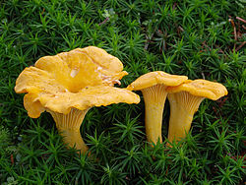
Fuktig sårbehandling
Fuktigt
Rent
Ljummet

Slide 34
Mekanisk debridering
Curett
Ögonsax
Pincett
Sårslev
Ståltops

Slide 35
Autolytisk debridering
Duoderm E
Hydrokontroll
Hydroclean
Intracitegel
Notes:
Cutimed hydrocontroll, skapar balans intrasitegel 8+15g, hydroclean advance ringerlösning cavity upprensande. Hydro Celan advance är en fuktig sårdyna med superabsorberande polymerer(SAP).Försörjer såret med ringer lösning som spola rent såret samtidigt som SAP:n i sårdynan absorberar och kapslar in sårexudat. Kan sitta 72 tim

Slide 36
Sårkanter och kringliggande hud
Hudskyddsfilm
Mjukgörande
Zinksalva
Kortisonsalva
Notes:
Esenta 1+3ml+28ml. Cavilon hudbarriär kräm 28gr ny. Fri från kemikalier och parfym

Slide 37
Sårinfektion
Patienter med svårläkta sår förskrivs antibiotikabehandling i alldeles för stor utsträckning.

Slide 38
Riskpatienter
Arteriell insufficiens Diabetes Läkemedel
(kortison, cytotoxiska)

Slide 39
Infektionssymtom i sår – åtgärder
Kontaminering, kolonisering – inga kliniska symtom
Lokal infektion
Utebliven läkning
Ökande rodnad, ödem
Ökande/ändrad sårsekretion
Ökning av obehaglig lukt
Ökad smärta
Infektion i omgivande vävnad
Rodnad och förhårdnad en bit från sårkanterna
Såret försämras och/eller nya sår bildas
Allmän sjukdomskänsla
Systemisk infektion
Feber,frossa
Lågt blodtryck
Organsvikt
ANTISEPTISKA FÖRBAND,
TÄTA UPPFÖLJNINGAR
SÅRODLING, EV ANTIBIOTIKA, ANTISEPTISKA FÖRBAND,
TÄTA UPPFÖLJNINGAR
AKUT VÅRD

Slide 40
Behandling av lokal sårinfektion
Tätare omläggningar och ödembekämpning
Sårtvätt och debridering
Antimikrobiell lokalbehandling
Ättiksyralösning 0.5%
Kaliumpermanganatlösning 0.1%
PHMB (Polyhexamethylen biguanide)
Jod
Medicinsk honung
Silver

Slide 41
Sårodling?
Utebliven förbättring
Såret ökar snabbt i storlek
Kraftig rodnad och svullnad runt såret
Allmänpåverkan, smärta eller feber
Vägleda till val av antibiotika
Ta sårodlingen efter rengöring och i sårkanterna där såret är som renast.

Slide 42
När behandla med antibiotika?
Erysipelas (rosfeber)
Odlingsfynd av betahemolyserande strept gr A, C och G
Tecken till sprid infektion
Allmänpåverkan
Feber

Slide 43
Val av förband
Notes:
Vad har ni för sår framför er, ha kunskap om förbandens funktioner, följa upphandlingen

Slide 44
Vanliga produktgrupper
Polyuretanskumförband
Hydrokolloidala förband
Geler, gelförband
Gelbindande fiberförband
Antiseptiska förband (PHMB, Silver, Jod, Honung)
Alginater
Bakterie- och svampadsorberande förband
Superabsorbenter
Notes:
Här är de vanligaste produktgrupperna.

Slide 45
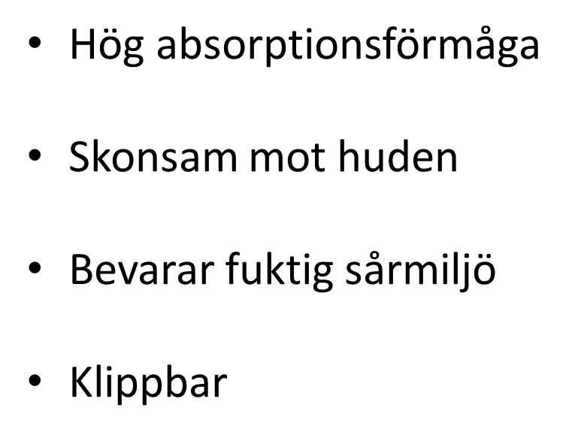
Polyuretanskumförband
2022-05-10
Notes:
Kliniderm foam heel ny. (askina heel)Mepilex border flex ny. Mediplast skumförband-ickevidhäftande (kliniderm foam) Mepilex border flex lite Ny (kliniderm foam silicon lite border)
Mepilex XThar tex vertikal uppsugning pga kanalsystem. Tjockare exudat. Safetac
Biatain adhesive Border Allevyn Gentle Border Klinion/kliniderm foam non adhesive Mepilex XT A Mepilex Border Sacrum 3strl, 16x20=55kr,
4strl 6strl 10x18=15kr 15x15=52kr Allevyn Gentle border heel 55kr 22x25=82kr
7,5x7,5=15kr 7,5x7,5=11kr 10x10= 10kr 20x20=80kr Mepilx heel=52 Tegaderm Foam, rulle 132kr
12,5x12,5=20kr 10x10=13kr Klinoi/kliniderm Foam Silicone lite border
15x15=32kr 15x15=42kr 4x5cm=3kr Mepilex border Post-OP
1, 10x308x128=50kr 10x30=65kr 4x12.5=9kr 5strl 10x20=70, 10x30=80

Slide 46
Tunna Polyuretanskumförband
Mepilex transfer-Transporterande
Mepilex lite-Spärrskikt
2024-05-02
Notes:
Mepilx transfer=Vätsketransporterande skumkotaktlager med safetac. Fastnar inte
Mepilex lite-spärrskit
Mepilex lite
6x8,5=16,50kr
10x10=19kr
15x15=52Kr
Mepilex transfer-Vätske transpoterande
10x12=40kr
15x20=100kr
20x50=270

Slide 47
Post-op förband
Mepilex Border Post-op
Opsite Post-op Visible
2022-05-10
Notes:
Mepilex: safetaclagret superabsorbenter.måttligt till rikligt vätskande. skall minska risken för blåsbildning. formbar över leder som knä, höfter. Ej Sträckas.
Opsite: Nätformat polyuretan tillåter inspektion av såret. hanterar stora mängder av sårsekret. Latexfri
Opsite:nätkonstruktion. Inspektera.
Mepilex border Post-Op Opsite Post-op Visible
5strl. 10x20=24kr
6x8=21kr 10x25=27kr
10x15=43kr 10x30=33kr
10x20=70kr
10x25=75kr
10x30=80kr

Slide 48
Superabsorberande förband
För kraftigt vätskande sår
Vertikal absorbtion - ytan förblir torr
Kostnadseffektivt
Ej klippbar
2024-05-02
Notes:
Vertikalt upp i förbandet och fuktar inte /massakrerar inte huden. Billiga. Cutimed sorbion multistar 8+14cm, drainage 10x10
Klinion/kliniderm Superabsorbent Dressing
10x10=1,70kr
10x20=3,05kr
20x30=9,30kr
Dry Max Extra Soft
37x50=89kr

Slide 49
Hydrokolloidala förband
Upprensande
Tätslutande
Smärtlindrande
2024-05-02
Notes:
Duoderm E-behandlande, thin-hud skydd,
Border Självhäftande. Plattans största egenskap är att suga upp fukt från såret -förhindra fukt att pasera ut, vilket tillsammans med materialet bildar en gelliknande massa på såret och löser upp nekrosen. Med hjälp av dessa förband Aktiverar kroppens egna enzymsystem. Hjälper kroppen att rensa sig med fukt Autolytiskt debridering. Tätslutande –ocklusivt. Till mindre eller måttligt vätskande sår. Försiktighet för fotsår på diab, arteriella, neuropatiskasår på fötter
Skillnaden på Deuoderm E och standard är att materialet i E inte ombildas till en gel i samma utsträckning. Mindre gel
Duoderm Mini 5x5 6,36kr
Duoderm Border 10x10=28kr
Duoderm E 20x30=98kr
Duoderm Standard 20x20=55kr

Slide 50
Geler
Bevarar fuktig sårmiljö
Upprensande
Intrasitegel innehåller ?
Prontosan Gel verksam i 7dagar
2024-05-02
Notes:
Intrasitegel ( cellulosa,vatten. Propylenglukol)avsedd att skapa en fuktig miljö i torra såret. När gelen placeras på nekrosen fungerar den som en barriär som förhindrar fukten att passera ut i luften och på så sätt lösa upp nekrosen. Hydrogelelrna måste täckas av ett ytterförband som bevarar fuktigheten i såret.
Intra Site Gel
8gr=10kr
15gr=14kr
Pronosan Gel
50gr=195kr

Slide 51
Gelbindande fiberförband
Kraftigt uppsugande
Bevarar fuktig sår miljö
Gelbindande
Alginater
Blodstillande
Bevarar fuktig sårmiljö
Gelbindande
2024-05-02
Notes:
Aquacel extra
vid måttligt –kraftigt vätskande och djupa såren. Bildar gel i kontakt med vätska och fastnar inte . Högabsorberande och gelbildande förband.
Minskar risk för maceration p.g.a. vertikal uppsugning.
Kaltostat
KALTOSTAT® består av 80 % kalciumalginat och 20 % natriumalginat och är en ren naturprodukt. När KALTOSTAT®-materialet kommer i kontakt med sårsekret eller blod omvandlas alginatet till en mjuk gel. I denna process binder materialet stora mängder vätska.
Kaltostat 7,5x12=9kr
5x5 4,17kr
Aquacel Extra
4strl
10x10=20,50kr
15x15=50kr
2st tamponader 1+2cm

Slide 52
Antiseptiska förband (PHMB, Silver, Jod, Honung)
Bakteriedödande
Upprensande
Bryter ner Biofilm
Klippbar
2024-05-02
Notes:
Iodosorbcadexomer –produkt . Infekterade och då ofta vätskande så. Upprensande effekt. Ej användas till pat. Med hypertyreos(underfunktion av sköldkörtel) Överkänslig mot jod, . Effektiv mott brett spektrum av bakterier. Pseudomonas och MRSA.
Pseud, vattenlvande bakterie. Växer inte i torr miljö. .
Activon. Australien. Manucahonung. tub ca 3mm lagerActivon tulle 100% Actilite tunt viskosnät 99%manuka honung 1% manukaolja. Activon Tube 100% manuka honung Prontosan. Polihexanid(är en polymer-kemisk förening som används som desinfektionsmedel och antiseptisk). Vid kraftig biobörda/sårinfektionVisar ingen resistensutveckling. Inaktiverar inte silver.40ml engångsbruk, övriga 8v efter öppnande. Kan användas på senor o ben. Ej på ledbrosk(förstör)
Aquacel Ag extra+ Bryter biofilm, dödar bakterier och förhindrar återbildning av biofilm.
Intrasitegel Aquacel Ag Extr +, 3strl Mepilx AG 3strl
8g=10 Iodosorb 10x10=44kr 10x10=53kr
15g=14 kompress 6x4=52kr 15x15=96kr 20x20=115kr
5x10= 80kr, Tub=75kr +1x45=50kr,2cm tamp=53
Prontosangel 50gr=195kr
Prontosan sårspollösning 40ml=15.50Flaska 350ml=78kr
Medihoney
Tub 20gr=35kr
Kompress=50kr

Slide 53
Bakterie och svampadsorberande förband
Förebyggande behandling
Attraherar bakterier/svamp till sin yta
2024-05-02
Notes:
Tambonad 1x50cm ny
Sorbact. Vattenavvisande grön väv som binder bakterier och svamp i förbandet. Används ofta mellan tår och ljumaskar, under bröst för att behandla svamp. Ej kombineras med kräm beh. Gelkompresser och polyuretan med sorbact finns också. Räcker med ett lager, förutom gel kompressen.
Sorbact-hydrofobt förband
Svamp och bakteriebindande.
Gasvävkomp, foam, pad, tamponad2,5,10, gelkompress

Slide 54
Special förband/produkt
PolyMem Max/Cavity
Hydrokontroll
Epiona
TenderWet plus
Carboflex
2024-05-02
Notes:
Hydro Celan advance är en fuktig sårdyna med superabsorberande polymerer(SAP).Försörjer såret med ringer lösning som spola rent såret samtidigt som SAP:n i sårdynan absorberar och kapslar in sårexudat. Kan sitta 72 tim.
PolyMem Surfaktant F-68+superabsorbent, reducerar ytspänningen.löser fibrin
Epiona Proteashämmare. 90% kollagen,10%kalciumalginat .Påskyndar sårläkningen. Rent sår. Står still. Forst var 3 dygn, till var 7e dygn.
Hydrocontrol hjälper det autolytiska processen genom osmos.Bildar fuktigmiljö i form a gel.3strl. 15x15 ny
Carboflex alginat/hydrfiber. Lukt och vätskeabsorberade. Kolfilter. Vid kraftig vätska kan aquacel extra läggas under
PolyMem Max Carboflex förband kol/luktreducerande HydroClean advance-kavitet Epiona 5x5=50kr
11x11=80kr 10x10=30kr omkrets 4=9kr
20X20=239kr 15x20=60kr 7,5x7,5=13kr
9x9 med häftkant=91kr
Wic Cutimed HydroControl
8x8 kavitet=58kr 4,5x4,5=12
8x30kavitet=189kr 7,5x7,7=17kr, 10x10=30kr

Slide 55
Andra tillbehör
Debridment pad/lolly
Behandlingssko Cellona
Hudskydd Silesse
Curette
2024-05-02
Notes:
Lolly fukta med vatten 2-4
Debridment pad mikrofiber.
Silesse effekt 72 tim, 100% silicon
Silesse Barriärfilm 1ml=5kr
3ml=9kr
Spray=41kr
Prontosan Debridment Pad=65kr
Lolly=65kr
Cavilon Barriärservett/tvättlapp 8st/förpackning. Rengör, skyddar,vårdar känslig hud. Fuktbevarande egenskaper.
IAD=Inkontinens relaterad dermatit. För måttligt till svåra fuktskador
Cavilon Advanced Skin Protectant 120kr/st
Skyddar huden upp till 7dagar beroende på mängd vätskning.

Slide 56
Silverförband upphandlade för specifika ändamål
Svårläkta sår
Brännskador
NPWT-behandling
2024-05-02
Notes:
Mepilex border ag borttagen

Slide 57
Kompress
Silicon kompress
Salv kompress
Notes:
Mepitel one Ny (Atrauman tidigare)

Slide 58
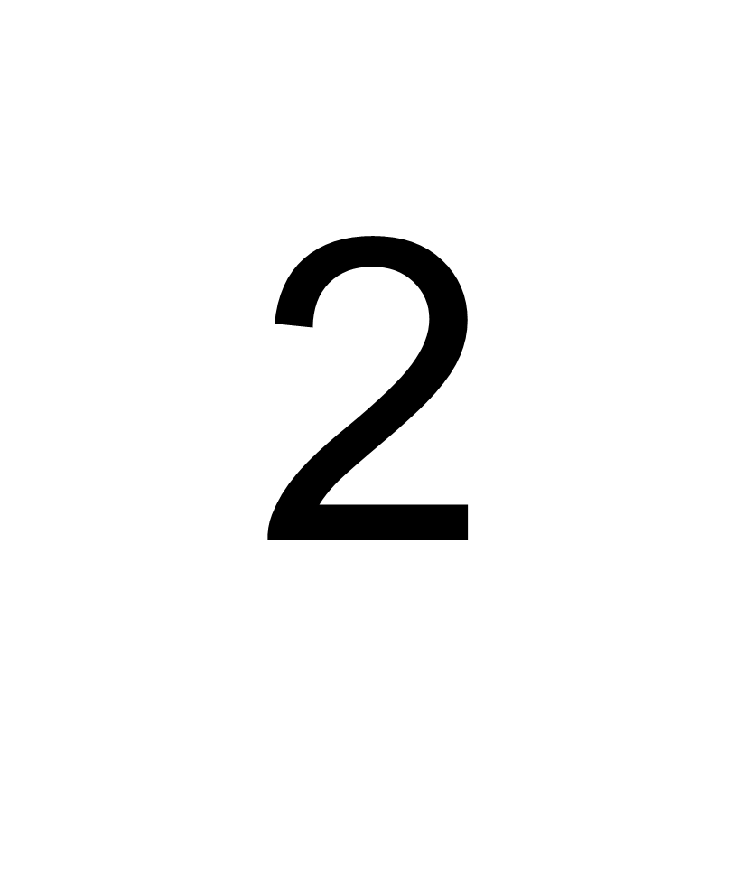
2024-05-02

Slide 59
Undertrycksbehandling (NPWT, vaccumassisterad sårbehandling)
100 år sedan i Ryssland, 1997-98 i Sverige
-80 mmHg ner till -125 mmHg
Stora och små pumpar

Slide 60
Undertrycksbehandling-NPWT
Stor pump
Liten pump med förband

Slide 61
Kompressionsbehandling – en viktig medicinsk behandling

Slide 62
Principen med kompressionsbehandling
Genom att anbringa ett tryck mot benet
trycks befintligt ödem tillbaka
venerna får hjälp att sluta tätt
vadmuskeln jobbar effektivare mot ett motstånd
Ödemet minskar
Det venösa återflödet till hjärtat ökar
Mindre läckage av vätska ut i vävnaden
Notes:
Kompressionsbehandling är som sagt den viktigaste behandlingen vid venösa bensår och det är den venösa insufficiensen vi behandlar.
Syftet med kompressionsbehandlingen är att:
Anbringa ett anpassat tryck mot benet så att befintligt ödem trycks tillbaka,
Venerna får hjälp att sluta tätt, defekta klaffar blir mer välfungerande
Vadmuskeln får ett motstånd att arbete mot, vilket gör den mera effektiv.
Detta leder till att:
Ödemet minskar Det venösa återflödet till hjärtat ökar
Mindre läckage av vätska ut i vävnaden

Slide 63
Kompressionsbehandling
Bindor
Kompressionsstrumpor
Justerbar kompression
Kompression med pump
Notes:
Kompressionsbehandling kan ges med bindor, strumpor, justerbar kompression och pumpstövel
kompressionsbindor är det vanligaste under sårläkningen
Vilken typ av kompressionsmetod som är mest lämplig avgörs främst av:
• ödemets svårighetsgrad
• sårstatus till exempel sekretionsmängd, utbredning av sår, tecken på infektion
• benets form
• patientens förmåga och egna önskemål
Kompression vid behandling av bensår ska vara kvarliggande och tas endast av vid behandlingstillfället.

Slide 64
Lathund för ordination av kompressionsbehandling
Vid venöst, venösarteriellt och traumatiskt bensår rekommenderas kompressionslindning fram tills att såret
har läkt + 4 veckor, doserat utifrån ankeltrycksindex eller tåtrycksindex:
Ankeltrycksindex
0,8-1,4 40mmHg ( Comprifore, Coban2)
0,6-0,79 20mmHg (Comprifore lite, coban 2 lite)
0,5-0,59 <20mmHg (Coban2 lite som ger lägre vilotryck)
<0,5 Ingen kompressionslindning
Tåtrycksindex (kontrolleras om ankelstrycksindex är >1,4)
>0,65 40mmHg ( Comprifore, Coban2)
0,4-0,65 20mmHg ( Comprifore lite, Coban2 lite)
<0,4 Ingen kompressionslindning
Förebyggande mot venöst och venösarteriellt bensår rekommenderas kompressionsstrumpa dagtid doserat utifrån diagnos och ankeltrycksindex (kontroll 1 ggr/år och vid nytillkomna symtom):
Ankeltrycksindex
0,8-1,4 Klass 3 kompressionsstrumpa vid djup venös insufficiens
Klass 2 kompressionsstrumpa vid ytlig venös insufficiens och efter DVT
0,6-0,79 Klass 1 kompressionsstrumpa
Hanna Wickström, Specialist i allmänmedicin, Sårcentrum Blekinge 2019
Om smärta eller perifer missfärgning tillkommer måste behandlingen avbrytas. Lyssna till patientens symtom och utvärdera sårläkningen kontinuerligt.

Slide 65
Olika typer av kompressionslindning
Flerlagerssystem
Fulldos ca 40 mmHg (Comprifore, Coban2)
Reducerad dos ca 20 mmHg ( Comprifore lite, Coban2 lite)
Bibehåller kompression 1 v.

Slide 66
Kan alla linda ben?
Smärta vid:
rätt dos kompression,
rätt och anpassad lindningsteknik
och
patientmedverkan
är ovanligt!!

Slide 67
Kunskap
Kontinuitet
Notes:
När ett sår läkt så rekommenderas att benet fortsätter att vara lindat i ca 4 veckor innan övergång till stödstrumpor.. Det är sällan man kan släppa på kompressionen. I de fall där det har varit ett traumatisk sår och första gången utan tidigare bensvullnad- går det att vara utan. Annars stödstrumpa.

Slide 68
Kompressionsstrumpor
Klass 1, 15-21 mm Hg Venös insufficiens där klass 2 ej fungerar pga. nedsatt arteriell cirkulation.
Klass 2, 23-32 mm hg Venös insufficiens i det ytliga systemet.
Efter djup ventrombos.
Venös insufficiens i perforanter och/eller i det djupa systemet där klass 3 ej fungerar pga. nedsatt arteriell cirkulation.
Klass 3, 34-46 mm Hg Djup venös insufficiens.
Klass 4 >49 mm Hg Kan bli aktuell vid svår djup venös insufficiens. Lymfödem.
Tunn eller grov kvalitet
Rundstickat eller flatstickat
Vägledande information från Sårcentrum Blekinge

Slide 69
Standardstrumpa eller måttsytt
Måttagning på ödemfritt ben
Standardstorlek
Benmått som stämmer överens med standardstorlek
Klass I-II
(mail: ic@regionblekinge.se)
Måttsydd
Benmått som inte stämmer överens med standardstorlek
Klass III
(OTC)

Slide 70
Uppföljning
Följ upp så att strumpan har önskad effekt samt att patienten kan få av och på sin strumpa
– glöm ej hjälpmedel
Finns att beställa via Webbsesam:
Easyslida
Magnide
Butler
Gummihanskar
Följ upp regelbundet – 1 ggr/år

Slide 71
Kompressionsutrustning med pump
Pumpaggregat + stövel
Rekommenderat behandlingstryck:
- Venös insufficiens: 30-60 mmHg
- Arteriovenös insufficiens: 20-40 mmHg
Rekommenderad frekvens och tid
-1-2 ggr dagligen
- ½-2 timmar per gång

Slide 72
Länkar
Svårläkta sår - Nationellt kliniskt kunskapsstöd (nationelltklinisktkunskapsstod.se)
Samverkansdokument och utbildningsmaterial - Region Blekinge
Rikssårs sårutbildning - https://composer.grade.se/luvitportal/permalinks/opencourse/5730
Notes:
Sårutbildningen ligger nu i Regionens kurskatalog, kompetenskompassen.

